Slide 1
Департамент образования и науки Костромской области Областное государственное бюджетное профессиональное образовательное учреждение «Костромской колледж отраслевых технологий строительства и лесной промышленности»
ДОКЛАД
Тема: «ЗДОРОВЬЕ – БЕСЦЕННОЕ ДОСТОЯНИЕ».
Выполнила: Студентка 2курса,
специальность Садово-парковое и ландшафтное строительство
Группа СП-21 Кучина К.
Преподаватель: Шарапова М.А.

Slide 2
Здоровье – бесценное достояние не только каждого человека, но и всего общества. При встречах, расставаниях с близкими и дорогими людьми мы желаем им доброго и крепкого здоровья, так как это-основное условие и залог полноценной и счастливой жизни. Здоровье помогает нам выполнять наши планы, успешно решать основные жизненные задачи, преодолевать трудности, а если придется, то и значительные перегрузки.

Slide 3
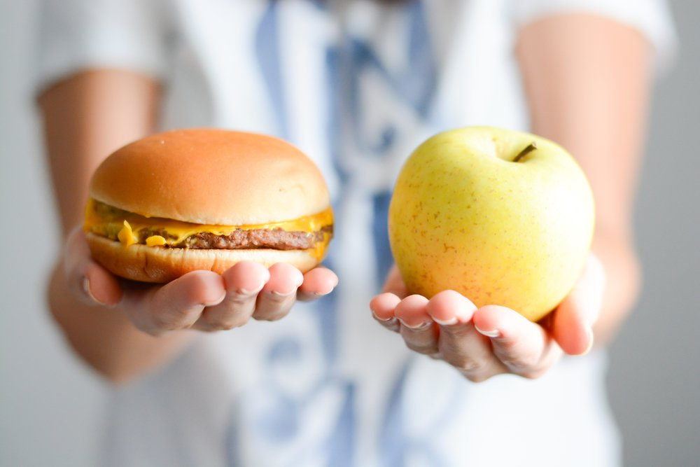
Одни становятся жертвами малоподвижности (гиподинамии), вызывающей преждевременное старение, другие излишествуют в еде с почти неизбежным в этих случаях развитием ожирения, склероза сосудов, а у некоторых – сахарного диабета, третьи не умеют отдыхать, отвлекаться от производственных и бытовых забот, вечно беспокойны, нервны, страдают бессонницей, что в конечном итоге приводит к многочисленным заболеваниям внутренних органов. Некоторые люди, поддаваясь пагубной привычке к курению и алкоголю, активно укорачивают свою жизнь. Множество людей вспоминают о необходимости заботиться о своем здоровье только тогда, когда заболеют. Ну, а вылечившись, тут же забывают о разумной профилактике и ничего не предпринимают, чтобы не допустить заболевания в дальнейшем.
Недостаток движения, недостаток физической работы, физических упражнений – характерная черта нашего времени, болезнь века, как говорят многие. И действительно, механизация труда, развитие транспорта, рост материального благосостояния во всех жизненных сферах привели к тому, что большая часть населения страны с высоким уровнем культуры не получает должной дозы движений ни в количественном ни в качественном отношении.

Slide 4
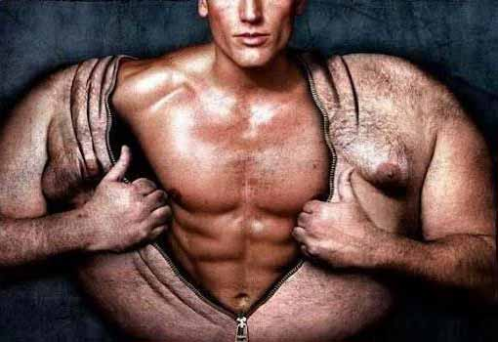
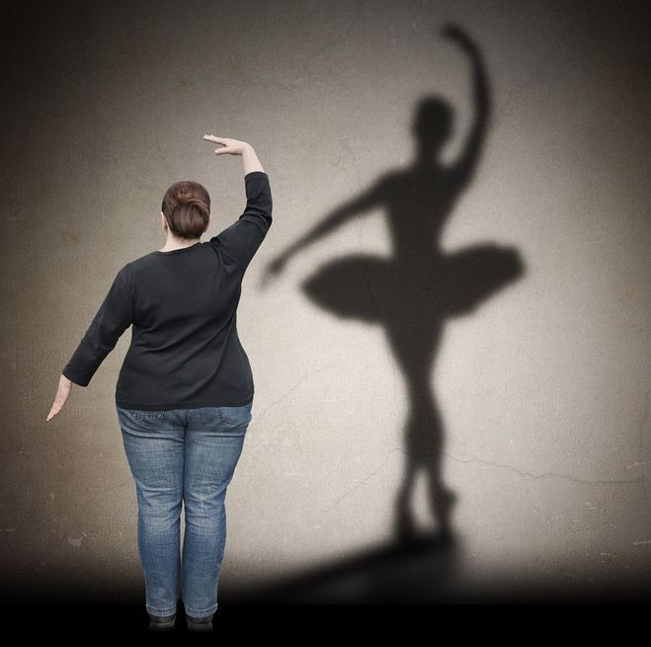
Многие мужчины и женщины проходят по жизни, так и не узнав, что значит по настоящему быть в состоянии физической готовности. Им неведомы ни самочувствие по – настоящему здорового человека, ни радостное сознание того, что любая работа тебе по плечу и ничто не вызывает утомления. Тем не менее, сделав правильный подход и рассчитав усилия, все они могут обеспечить себе именно такую жизнь.

Slide 5
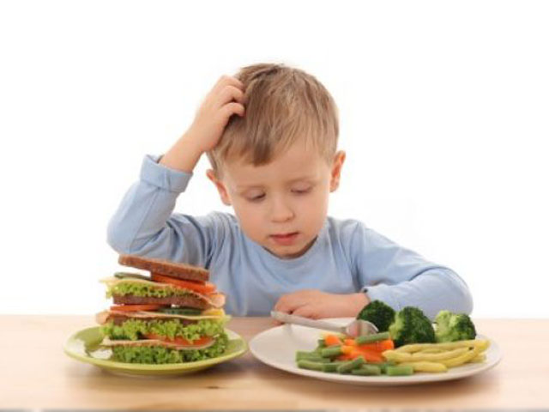
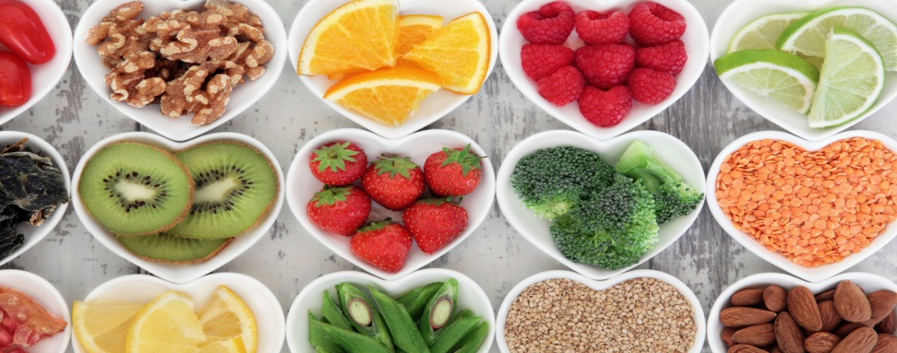
Пища является не только основным источником энергии, но и «строительным материалом» для новых клеток. Люди питаются по-разному, однако существует ряд требований, которые должны учитываться всеми.
Прежде всего, пища должна быть разнообразной и полноценной, т.е. содержать в нужном количестве и в определенных соотношениях все основные питательные вещества. Нет таких пищевых продуктов, которые сами по себе были бы хорошими или плохими. Питательной ценностью в той или иной степени обладают все пищевые продукты, тем не менее не существует и идеальной пищи. Важно не то что мы едим, а сколько едим, когда едим и в каких сочетаниях съедаем те или иные продукты. Правильное питание позволяет организму максимально реализовать свой генетический потенциал. Из шести основных типов питательных веществ три группы соединений (углеводы, жиры и белки) обеспечивают организм энергией, тогда как другие три группы ( витамины, минеральные вещества и вода) калорий не содержат. Главным источником энергии являются углеводы и жиры (липиды). Нельзя допускать переедания: оно ведет к ожирению. Весьма вредно для здоровья и питание с систематическим введением непомерных количеств какого-либо одного продукта или пищевых веществ одного класса. Промежутки между приемами пищи не должны быть слишком большими (не более 5-6 ч.). Вредно принимать пищу только 2 раза в день, но чрезмерными порциями, т.к. это создает слишком большую нагрузку для кровообращения.

Slide 6
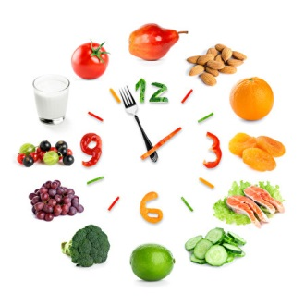
Здоровому человеку лучше питаться 3-4 раза в сутки. При трехразовом питании самым сытным должен быть обед, а самым легким – ужин. Вредно во время еды читать, решать сложные и ответственные задачи. Нельзя торопиться, есть, обжигаясь горячей пищей, глотать большие куски пищи, не пережевывая. Плохо влияет на организм систематическая еда всухомятку, без горячих блюд. Необходимо соблюдать правила личной гигиены и санитарии. Человеку, пренебрегающему режимом питания, со временем угрожает развитие таких тяжелых болезней пищеварения, как, например, язвенная болезнь и др. Тщательное пережевывание, измельчение пищи в известной мере предохраняет слизистую оболочку пищеварительных органов от механических повреждений, царапин и, кроме того, способствует быстрому проникновению соков в глубь пищевой массы. Нужно постоянно следить за состоянием зубов и ротовой полости .

Slide 7
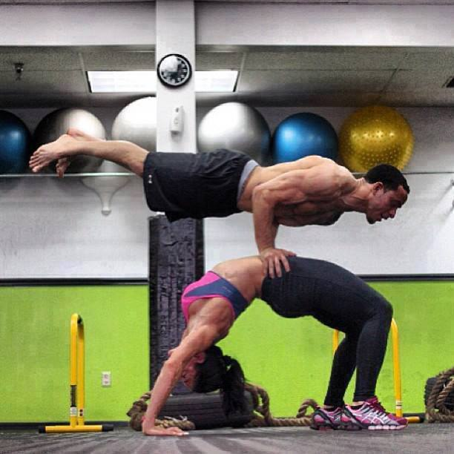
Под здоровым образом жизни понимаются такие формы и способы повседневной жизнедеятельности, которые соответствуют гигиеническим принципам, укрепляют адаптивные возможности организма, способствуют успешному восстановлению, поддержанию и развитию его резервных возможностей, полноценному выполнению личностью социально - профессиональных функций.
Социальными показателями здорового образа жизни являются формы и методы удовлетворения физических и духовных потребностей в труде, нормальных бытовых условиях, активном отдыхе, способствующие формированию здоровых норм общежития. В этих условиях состояние здоровья людей является показателем их общекультурного развития, важнейшей ценностной ориентацией, обладает большой социальной значимостью. Здоровье определяют как гармоничное единство биологических, психических и трудовых функций человека, обеспечивающих полноценное неограниченное их участие в разнообразных видах трудовой и общественной жизни. К условиям, определяющим сохранение здоровья, бесспорно, следует отнести и физическую культуру. Физические упражнения помогают людям сохранить молодость, отсрочить старость, улучшить свой внешний вид, избавиться от лишнего веса, повысить жизненный тонус и улучшить самочувствие

Slide 8
Хорошая физическая форма (тренированность) – способность человека бодро и энергично справляться с повседневными делами, не испытывая при этом чрезмерной усталости и сохраняя достаточно сил для приятного проведения досуга.
Физические упражнения – мышечная активность, способствующая поддержанию физической формы. Физические упражнения вызывают у человека многообразные благотворные физиологические и психологические эффекты. Тренированность – нечто больше, чем мускулистое тело. К числу ее составляющих относятся: сердечно-дыхательная выносливость, мышечная сила и выносливость, гибкость и хороший обмен веществ. Тренировочная программа должна включать такие формы физической активности, которые соответствуют интересам, возрасту, здоровью и финансовому положению человека. В тренировочной программе не обязательно должны быть представлены какие-либо определенные формы активности. Занимаясь физическими упражнениями, следует помнить о некоторых тренировочных принципах: организму нужны разминка перед выполнением основных упражнений и остывание после них. Интенсивность, продолжительность и частота занятий должны обеспечивать тренировочный эффект. Тренируясь в жару, холодную погоду, на большой высоте над уровнем моря и в загрязненном воздухе, следует принимать соответствующие меры предосторожности. Правильный выбор места и одежды для тренировки способствует ее превращению в приятное и удобное занятие. Для работников умственного труда систематическое занятие физкультурой и спортом приобретает исключительное значение. Известно, что даже у здорового и нестарого человека, если он не тренирован, ведет сидячий, образ жизни и не занимается физкультурой, при самых небольших физических нагрузках учащается дыхание, появляется сердцебиение. Напротив, тренированный человек легко справляется со значительными физическими нагрузками. Сила и работоспособность сердечной мышцы, главного двигателя кровообращения, находится в прямой зависимости от силы и развития всей мускулатуры. Поэтому физическая тренировка, развивая мускулатуру тела, в то же время укрепляет сердечную мышцу. У людей с неразвитой мускулатурой мышца сердца слабая, что выявляется при любой физической работе.

Slide 9
Физкультура и спорт весьма полезны и лицам физического труда, так как их работа нередко связана с нагрузкой какой-либо отдельной группы мышц, а не всей мускулатуры в целом. Физическая тренировка укрепляет и развивает скелетную мускулатуру, сердечную мышцу, сосуды, дыхательную систему и многие другие органы, что значительно облегчает работу аппарата кровообращения, благотворно влияет на нервную систему. Ежедневная утренняя гимнастика – обязательный минимум физической тренировки. Она должна стать для всех такой же привычкой, как умывание по утрам. Физические упражнения надо выполнять в хорошо проветренном помещении или на свежем воздухе. Для людей, ведущих, сидячий, образ жизни, особенно важны физические упражнения на воздухе (ходьба, прогулка). Полезно отправляться по утрам на работу пешком и гулять вечером после работы. Систематическая ходьба благотворно влияет на человека, улучшает самочувствие, повышает работоспособность. Ходьба является сложнокоординированным двигательным актом, управляемым нервной системой, она осуществляется при участии практически всего мышечного аппарата нашего тела. Ее как нагрузку можно точно дозировать и постепенно, планомерно наращивать по темпу и объему. При отсутствии других физических нагрузок ежедневная минимальная норма нагрузки только ходьбой для молодого мужчины составляет 15 км., меньшая нагрузка связана с развитием гиподинамии.
Таким образом, ежедневное пребывание на свежем воздухе в течение 1-1,5 часа является одним из важных компонентов здорового образа жизни. При работе в закрытом помещении особенно важна прогулка в вечернее время, перед сном. Такая прогулка как часть необходимой дневной тренировки полезна всем. Она снимает напряжение трудового дня, успокаивает возбужденные нервные центры, регулирует дыхание. Прогулки лучше выполнять по принципу кроссовой ходьбы : 0,5 -1 км прогулочным медленным шагом, затем столько же – быстрым спортивным шагом и т.д.

Slide 10
Труд – истинный стержень и основа режима здоровой жизни человека. Существует неправильное мнение о вредном действии труда вызывающем якобы “износ” организма, чрезмерный расход сил и ресурсов, преждевременное старение. Труд как физический, так и умственный не только не вреден, но, напротив, систематический, посильный, и хорошо организованный трудовой процесс чрезвычайно благотворно влияет на нервную систему, сердце и сосуды, костно-мышечный аппарат – на весь организм человека. Постоянная тренировка в процессе труда укрепляет наше тело. Долго живет тот, кто много и хорошо работает в течение всей жизни. напротив, безделье приводит к вялости мускулатуры, нарушению обмена веществ, ожирению и преждевременному одряхлению. В наблюдающихся случаях перенапряжения и переутомления человека виновен не сам труд, а неправильный режим труда. Нужно правильно и умело распределять силы во время выполнения работы как физической, так и умственной. Равномерная, ритмичная работа продуктивнее и полезнее для здоровья работающих, чем смена периодов простоя периодами напряженной, спешной работы. Интересная и любимая работа выполняется легко, без напряжения, не вызывает усталости и утомления. Важен правильный выбор профессии в соответствии с индивидуальными способностями и склонностями человека. Для работника важна удобная рабочая форма, он должен быть хорошо проинструктирован по вопросам техники безопасности. непосредственно до работы важно организовать свое рабочее место: убрать все лишнее, наиболее рационально расположить все инструменты и т. п. Освещение рабочего места должно быть достаточным и равномерным. Предпочтительнее локальный источник света, например, настольная лампа.

Slide 11
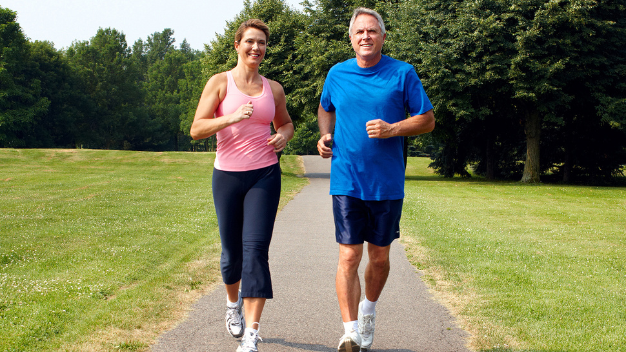
Выполнение работы лучше начинать с самого сложного. Это тренирует и укрепляет волю. Не позволяет откладывать трудные дела с утра на вечер, с вечера на утро, с сегодня на завтра и вообще в долгий ящик. Необходимым условием сохранения здоровья в процессе труда является чередование работы и отдыха. Отдых после работы вовсе не означает состояния полного покоя. Лишь при очень большом утомлении может идти речь о пассивном отдыхе. Желательно, чтобы характер отдыха был противоположен характеру работы человека (“контрастный” принцип построения отдыха). Людям физического труда необходим отдых, не связанный с дополнительными физическими нагрузками, а работникам умственного труда необходима в часы досуга определенная физическая работа. Такое чередование физических и умственных нагрузок полезно для здоровья. Человек, много времени проводящий в помещении, должен хотя бы часть времени отдыха проводить
на свежем воздухе. Городским жителям желательно отдыхать вне помещений – на прогулках по городу и за городом, в парках, на стадионах, в турпоходах на экскурсиях, за работой на садовых участках и т. п.

Slide 12
Для сохранения нормальной деятельности нервной системы и всего организма большое значение имеет полноценный сон. Великий русский физиолог И.П. Павлов указывал, что сон- это своего рода торможение, которое предохраняет нервную систему от чрезмерного напряжения и утомления. Сон должен быть достаточно длительным и глубоким. Если человек мало спит, то он встает утром раздраженным, разбитым, а иногда с головной болью. Определить время, необходимое для сна, всем без исключения людям нельзя. Потребность во сне у разных людей неодинакова. В среднем эта норма составляет около 8 часов. К сожалению, некоторые люди рассматривают сон как резерв, из которого можно заимствовать время для выполнения тех или иных дел. Систематическое недосыпание приводит к нарушению нервной деятельности, снижению работоспособности, повышенной утомляемости, раздражительности. Чтобы создать условия для нормального, крепкого и спокойного сна необходимо за 1-1,5ч. до сна прекратить напряженную умственную работу. Ужинать надо не позднее, чем за 2-2,5ч. до сна. Это важно для полноценного переваривания пищи. Спать следует в хорошо проветренном помещении, неплохо приучить себя спать при открытой форточке, а в теплое время года с открытым окном. В помещении нужно выключить свет и установить тишину. Ночное белье должно быть свободным, не затрудняющим кровообращение, нельзя спать в верхней одежде. не рекомендуется закрываться одеялом с головой, спать вниз лицом : это препятствует нормальному дыханию. Желательно ложиться спать в одно и то же время – это способствует быстрому засыпанию. Пренебрежение этими простейшими правилами гигиены сна вызывает отрицательные явления. Сон становится неглубоким и неспокойным, вследствие чего, как правило, со временем развивается бессонница, те или иные расстройства в деятельности нервной системы.

Slide 13
Особое место в режиме здоровой жизни принадлежит распорядку дня, определенному ритму жизни и деятельности человека. Режим каждого человека должен предусматривать определенное время для работы, отдыха, приема пищи, сна. Распорядок дня у разных людей может и должен быть разным в зависимости от характера работы, бытовых условий, привычек и склонностей, однако и здесь должен существовать определенный суточный ритм и распорядок дня. Необходимо предусмотреть достаточное время для сна, отдыха. Перерывы между приемами пищи не должны превышать 5-6 часов. Очень важно, чтобы человек спал и принимал пищу всегда в одно и то же время. Таким образом, вырабатываются условные рефлексы. Человек, обедающий в строго определенное время хорошо знает, что к этому времени у него появляется аппетит, который сменяется ощущением сильного голода, если обед запаздывает. Беспорядок в режиме дня разрушает образовавшиеся условные рефлексы. Говоря о распорядке дня не имеются в виду строгие графики с поминутно рассчитанным бюджетом времени для каждого дела на каждый день. Не надо доводить излишним педантизмом режим до карикатуры.

Slide 14
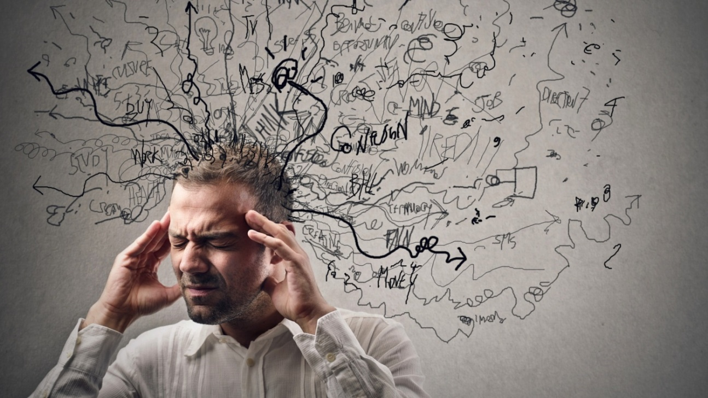
Достижения науки и техники все больше отодвигают на второй план физический труд, отдавая предпочтение умственной работе с ее сложными психоэмоциональными нагрузками. Мозг, сердце, сосуды человека вынуждены работать с несравненно большим напряжением, чем его мышечная система, составляющая около 40% всего тела. Нарушенный нормальный физиологический баланс жизнедеятельности организма человека порождает все новые недуги, ограничивающие его жизнедеятельность. Люди не хотят болеть и преждевременно стареть, они ищут наиболее эффективные средства сохранения высокой
работоспособности. В этих многовековых и разносторонних поисках человечество пережило не мало увлечений модными лекарствами, новейшими теориями оздоровления и омолаживания, однако авторитет физических упражнений от этого не только не поколебался, но неизменно возрос.

